Slide 1
LA FORMATION EN EAU, HYGIÈNE & ASSAINISSEMENT HUMANITAIRE

Slide 2
Bertrand QUINET
Responsable du centre de formation Bioforce Europe

Slide 3
FORMER DES
PROFESSIONNELS IMMÉDIATEMENT
OPÉRATIONNELS
Notes:
Quelques mots sur l’approche pédagogique Bioforce
Notre objectif : former des professionnels immédiatement opérationnels pour intervenir auprès des populations affectées par les crises. En un mot, faire de vous un acteur humanitaire efficace. Comment ? (slide suivante)

Slide 4
CONSTRUIRE AVEC LE SECTEUR PROFESSIONNEL HUMANITAIRE
Notes:
Construire avec le secteur professionnel humanitaire
Un lien de plus de 35 ans avec les principales organisations humanitaires
Des formations adaptées aux besoins des ONG et Organisations Internationales – grâce aux enquêtes métier que nous réalisons régulièrement, grâce à la participation du secteur humanitaire dans les conseils de perfectionnement et au conseil d’administration de Bioforce, grâce à notre participation aux plateformes de coordination humanitaire ou aux réseaux thématiques humanitaires…

Slide 5
PRÉPARER AU TERRAIN
Notes:
Préparer au terrain
Une pédagogie par objectif de compétence métier, alliant apports théoriques (30%) et mise en pratique (70%)
Un apprentissage avec des équipements utilisés sur le terrain
Des mises en situation grandeur nature proches de la réalité du terrain (uniquement formations diplômantes)
Des applications pratiques de solidarité locale : de l’accompagnement à la scolarité de collégiens aux maraudes de nuit pour des personnes sans domicile fixe (uniquement formations diplômantes)

Slide 6
APPRENDRE AVEC
DES HUMANITAIRES
Notes:
Apprendre avec des humanitaires
Une équipe pédagogique composée de coordinateurs de formation et de coordinateurs de pôles de compétences (experts « techniques »)
Un réseau de 250 formateurs qui possèdent une riche expérience de terrain

Slide 7
VOTRE ENGAGEMENT RENFORCÉ PAR L’EXPÉRIENCE BIOFORCE
TEMPS DE FORMATION EN CENTRE
pour maîtriser chaque compétence de votre futur métier ou adapter vos compétences au secteur humanitaire
70% pratique
30% théorique
MISSION HUMANITAIRE SUR LE TERRAIN
pour mettre en application vos compétences en contexte professionnel
Également accessible grâce à la VALIDATION DES ACQUIS DE L’EXPÉRIENCE
dossier et passage en jury (12 mois d’expérience dans le métier humanitaire visé)
i
CERTIFICATION PROFESSIONNELLE
félicitations !
Notes:
L’expérience Bioforce c’est quoi ? Pour toutes nos formations, des temps en centre majoritairement axés sur la pratique (à développer : études de cas, ap, at…), une mission terrain
Evoquer la possibilité d’obtenir la certif via la VAE (normalement public pas concerné compte tenu des critères d’éligibilité)

Slide 8
RESPONSABLE EAU, HYGIENE & ASSAINISSEMENT C’EST QUOI ?
1

Slide 9
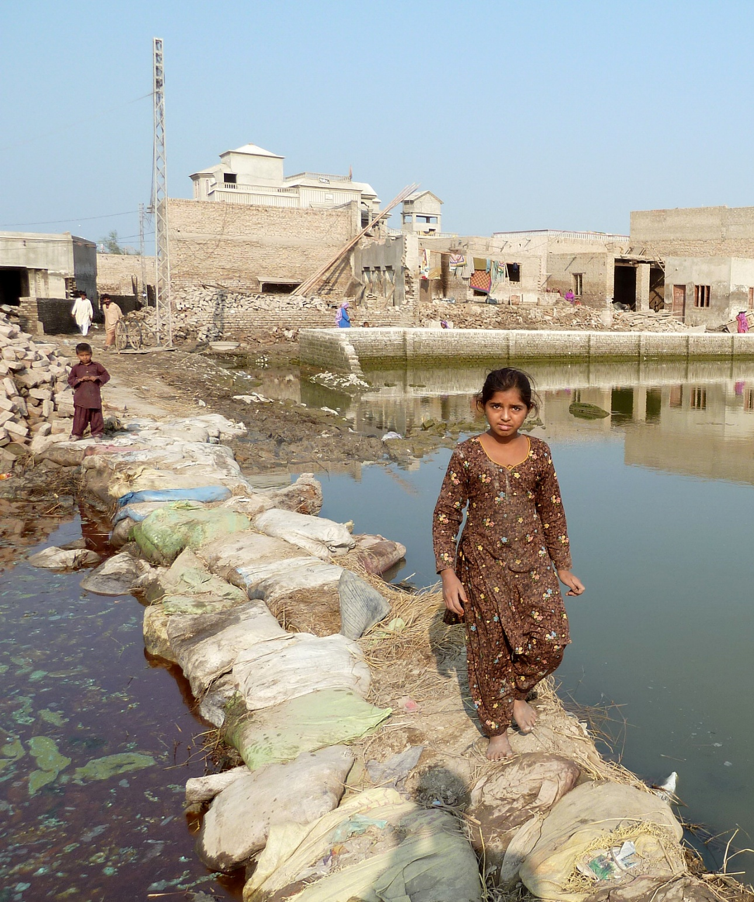
Le métier
il assure l’alimentation en eau potable et en quantité suffisante auprès des populations
il développe et favorise l’accès aux structures d’assainissement aux niveaux domestique et/ou collectif
il coordonne la promotion de l’hygiène et assure la mise en place d’un système de gestion des infrastructures Eau, hygiène et assainissement.
L’évolution du métier : une ouverture à l’échelle locale ou nationale​

Slide 10
SES DOMAINES DE RESPONSABILITÉ
Conception et pilotage de projets
Infrastructures eau et assainissement
Ressources humaines, financières et matérielles
Promotion de l’hygiène et participation communautaire

Slide 11
Les évolutions
Responsable de projets Eau, hygiène et Assainissement | Coordinateur Eau Hygiène et Assainissement Référent technique Eau Hygiène et Assainissement au siège de l’ONG Coordinateur de terrain Chef de mission …

Slide 12
DEVENIR RESPONSABLE DE PROJETS EAU, HYGIENE & ASSAINISSEMENT AVEC BIOFORCE
2
CERTIFICATION PROFESSIONNELLE DE NIVEAU 6 (ÉQUIVALENT BAC +3/4)

Slide 13
Un parcours unique
Bac minimum
+
au moins 6 mois d’expérience
dans un domaine en lien avec le métier humanitaire choisi
i
aucune
expérience
humanitaire
demandée
PARCOURS 6 MOIS
expérience professionnelle : stage, bénévolat, service civique, volontariat, alternance, salariat…

Slide 14
Processus de sélection
1
2
2 mois max
CANDIDATER EN LIGNE
SÉLECTION SUR DOSSIER
3
ENTRETIEN FACULTATIF
Candidature non retenue
Candidature retenue
Convocation
Formulaire en ligne sur la page web de la formation + règlement des frais de sélection de 60 €
☹
Une réorientation peut vous être proposée
Entretien individuel facultatif à distance sur demande de notre équipe pédagogique
2 semaines max
Félicitations !
Réponse

Slide 15
Quel domaine d’expérience professionnelle ?
Gestion de l’eau, de l’assainissement, des déchets, hydrogéologie, hydrologie, hydraulique urbaine, promotion à l’hygiène, métiers de la santé publique & épidémiologie.
Autres domaines techniques : logistique en solidarité internationale, agronomie, génie civil, environnement, aménagement urbain, biologie médicale & microbiologie, physique chimie…
Age : 22 ans minimum
Sont particulièrement appréciées : engagement associatif, expériences à l’étranger, attestation de Prévention et Secours Civiques de Niveau 1 (PSC1), permis B, niveau d’anglais B2, bonne maitrise d’Excel

Slide 16
Le programme
PARCOURS 6 MOIS
1. Concevoir et piloter un projet Eau, hygiène et assainissement (EHA) en contexte humanitaire
16 jours
2. Coordonner les ressources humaines, matérielles et financières nécessaires à la mise en œuvre de projets EHA
16 jours
3. Promouvoir la santé et favoriser la participation communautaire en contexte humanitaire Lutter contre les maladies hydriques et répondre aux épidémies dans l'humanitaire (5 jours). Promouvoir l'hygiène et favoriser la participation communautaire (8 jours)
13 jours
4. Concevoir et mettre en œuvre les infrastructures d’eau potable et d’assainissement en contexte humanitaire Evaluer la ressource en eau (16 jours). Exploiter, traiter et distribuer l’eau (17 jours). Gérer l’assainissement humanitaire (6 jours). Gérer une opération de construction dans un projet EHA (4 jours)
43 jours
5. Compétences transversales Informatique, anglais, simulations de mission humanitaire grandeur nature, accompagnement au projet professionnel
16 jours
en continu ou à son rythme sur plusieurs années

Slide 17
L’évaluation
Evaluation de la période de formation
Chaque unité de formation, correspondant à des blocs de compétences (savoirs et savoir-faire) à acquérir, fait l'objet d'une évaluation individuelle et/ou collective.
Vous êtes parallèlement évalué sur votre savoir-être par rapport aux attentes du milieu professionnel.
Evaluation de la mission humanitaire
L’évaluation de la mission de solidarité est réalisée par l'organisme d'accueil.
Félicitations ! La certification professionnelle vous est attribuée par un jury composé de représentants de Bioforce et du secteur professionnel humanitaire.
6 mois de formation composés de 5 unités de formation
+
6 mois de mission humanitaire
=
Attribution de la certification professionnelle

Slide 18
Le coût de la formation
Quelques pistes
Si vous êtes demandeur d’emploi en France entre mai et août pour les rentrées de sept. et entre mai et octobre pour les rentrées de janvier, quelle que soit votre région de résidence : possibilité d’attribution d’un financement de la Région Auvergne-Rhône-Alpes par Bioforce. Selon critères.
Transitions Pro
Pôle Emploi (Aide individuelle à la Formation, etc.)
Votre employeur
En utilisant votre Compte Personnel de Formation : consultez vos droits sur moncompteformation.fr puis recherchez la formation (pour vous aider, cette information figure sur notre site internet)
Paiement en 3 ou 5 échéances pendant la période de formation en centre
D’autres pistes à explorer sur notre site internet, > page Financements
 | Parcours 6 mois
TOTAL | 11 620 €

Slide 19
Quelques pistes de financements
Si vous êtes demandeur d’emploi en France entre mai et août pour les rentrées de sept. et entre mai et octobre pour les rentrées de janvier, quelle que soit votre région de résidence : possibilité d’attribution d’un financement de la Région Auvergne-Rhône-Alpes par Bioforce. Selon critères.
Transitions Pro
Pôle Emploi (Aide individuelle à la Formation, etc.)
Votre employeur
En utilisant votre Compte Personnel de Formation : consultez vos droits sur moncompteformation.fr puis recherchez la formation (pour vous aider, cette information figure sur notre site internet)
Paiement en 3 ou 5 échéances pendant la période de formation en centre
D’autres pistes à explorer sur notre site internet, > page Financements
Le coût de la formation
 | Parcours 6 mois
TOTAL | 11 620 €
Recherche de prise en charge en autonomie
Notamment auprès de votre région de résidence hors Auvergne Rhône-Alpes, Conseils Généraux, communes, financements privés

Slide 20
Les prochaines rentrées
4 janvier au 28 juin 2024 – candidatures ouvertes
i
Le conseil de l’équipe
Pour préparer au mieux votre rentrée, candidatez au moins 3 mois avant le début de votre formation ! Une fois que vous avez candidaté et payé vos frais de sélection, nos équipes ont deux mois pour étudier votre candidature. Cela vous donne plus de temps également pour mener vos recherches de financement et de logement.

Slide 21
BIOFORCE : ET APRÈS ?
3

Slide 22
La mission humanitaire
Statut Volontaire (indemnisé) ou salarié, selon le profil de l’élève et l’organisation d’accueil.
Un statut de stagiaire indemnisé est également possible sous certaines conditions (prise en charge de la couverture sociale, lieu de stage, etc.)
Structure d’accueil Tout type d’organisation locale, nationale, internationale ayant une action à caractère humanitaire
Durée 6 mois
Lieu Partout dans le monde (en cas de stage : des restrictions peuvent s’appliquer en fonction de votre lieu de formation)
Dispositifs d’appui dans la recherche de mission Accompagnement de l’employeur (tuteur, manager, etc.) et de Bioforce (appui pédagogique, outils, appui des chargés d’orientation professionnelle).
Sites d’offres d’emploi Coordination Sud et Relief Web.

Slide 23
Votre premier emploi
91% des personnes formées à Bioforce Europe en formation métier diplômante sont en mission ou en emploi dans les 12 mois après leur période de formation.
Responsable de projets Eau, hygiène et assainissement 88%
Top employeurs 2021

Slide 24
bioforce.org
Des questions ?
Contactez-nous sur infoeurope@bioforce.org

